Slide 1
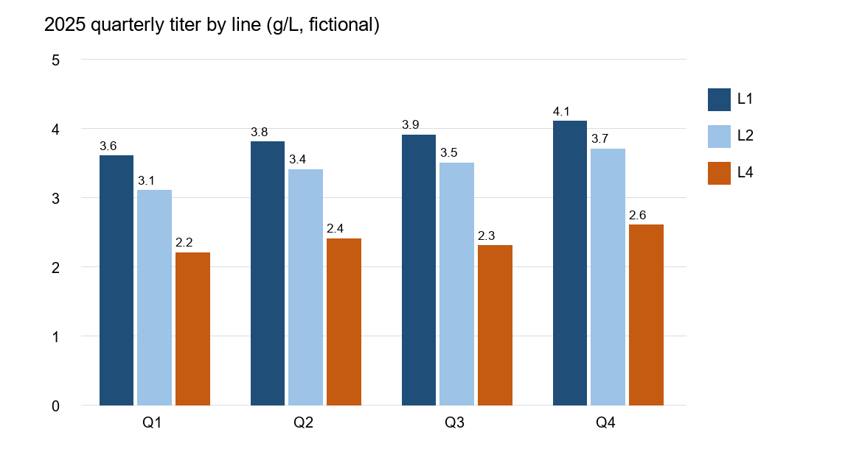
2025 라인별 분기 titer (가상)

